Slide 1

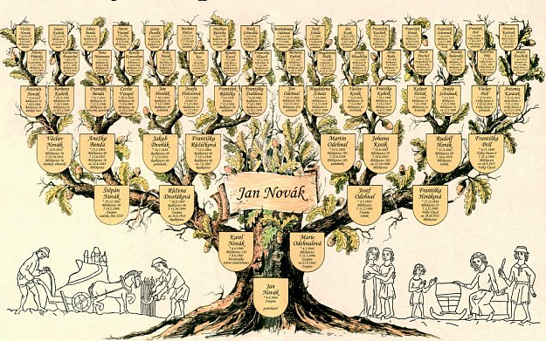
Využití ICT - tvorba rodokmenu I
Ing. Radim Dolák, Ph.D.
Katedra Informatiky a Matematiky
Kurz CŽV
Karviná 2025
Motto: Sestavte si svůj vlastní rodokmen

Slide 2
OBSAH
Úvodní terminologie
Multioborové zaměření
Rodopisné značky
Co prozradí rodokmen?
Jak začít
Náklady
Doporučená literatura
Archivní síť
Bádání v archivu
Matriky
Křestní zápisy
Oddací zápisy
Úmrtní zápisy
Seznam legionářů

Slide 3
ÚVODNÍ TERMINOLOGIE
Genealogie
- název odvozen z latinského slova gens = rod, rodina.
- pomocná věda historická, která se zabývá vztahy mezi jedinci, přičemž tyto vztahy jsou dány jejich rodovým původem nebo příbuzenstvím.
- panovnická, šlechtická, občanská.
- cílem je sestavení rodové posloupnosti
- zabývá se buď studiem jednotlivých osobností, nebo sledováním proměn jednotlivých druhů vztahů
- soukromý zájem v této oblasti bývá označován starším názvem jako rodopis.

Slide 4
ÚVODNÍ TERMINOLOGIE
Pokrevenství označuje vztah mezi osobami, které pocházejí z jediného předka
(důležitý je pak stupeň pokrevenství).
Příbuzenství (sešvagření) jsou vztahy vzniklé manželstvím
(tj. vztahy k pokrevním příbuzným partnera).
Genealogické bádání vychází od jedince – příslušníka rodu buď jako ploditele (rodiče) nebo jako zplozeného (zrozeného), a podle toho zkoumá jeho vztahy buď k jeho předkům (ascendentům) nebo k jeho potomkům (descendentům).
rozeznáváme 3 základní typy genealogie:
1. vývod–příbuzenská posloupnost přímých předků určité osoby, kterou nazýváme probant
2. rozrod–příbuzenská posloupnost přinášející potomky určitého manželského páru
3. příbuzenské a pokrevenské tabulky.

Slide 5
RODOPISNÉ ZNAČKY
♂ muž
♀ žena
* Narozen
+ zemřel
(+) sebevražda
(*) narozen nemanželsky
*+ mrtvě narozen
∞ sezdán
(∞) nemanželské spojení
o|o rozveden

Slide 6
CO PROZRADÍ RODOKMEN?
Rodinná pouta
z jak velké rodiny pocházíte (kromě přímých předků vám dokáže poskytnout informace o tom, kolik sourozenců, každý z nich měl)
o svých předcích můžeme ze záznamů také vyčíst, kolikrát byli ženatí či vdaní
Místa, odkud pocházíme
z jakých koutů republiky naši předci pochází
kolik generací bydlelo na jednom místě a dokonce ve stejném domě
Sociální postavení
z jakých poměrů pocházíme
jakým profesím se věnovali vaši předci

Slide 7
JAK ZAČÍT
shromáždění rodinných dokladů:
rodné, oddací, úmrtní listy
domovské listy, vysvědčení, diplomy
opisy úředních listin, dopisy, průkazy, pasy, fotografie
náhrobky na hřbitovech
ústní sdělení –zaznamenat! –ověření informací alespoň ze 2 zdrojů
evidence získaných materiálů:
rodinné listy
osobní listy
kartotéka –osobní počítač (genealogický program)

Slide 8
JAK ZAČÍT-MOŽNOSTI POSTUPU A PROBLÉMY
1) Hledáme předky samostatně
čas a náklady na cestování kvůli vyhledávání v matrikách a archivech
vyhledávání na internetu zdarma
paleografické schopnosti (umět přečíst staré písmo)
jazykové schopnosti němčina, latina (němčina v minulosti nebyla gramaticky stejná jako dnes)
2) Zadání hledání předků odborníkovi
Problémy při vyhledávání
poškozené, zničené, nečitelné záznamy
změna nebo úprava příjmení
časté stěhování předků

Slide 9
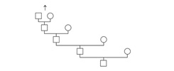
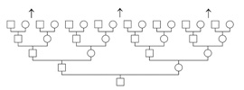
NÁKLADY
Otcovská linie (včetně grafu)
6 generací 3.900,-
6 generací s manželkami 5.000,-
8 generací 4.500,-
8 generací s manželkami 6.500,-
Vývod (včetně grafu)
4 generace 6.500,-
5 generací 13.500,-
6 generací 28.000,-
Zdroj: http://www.rodokmeny-rodin.cz/ceny.html

Slide 10
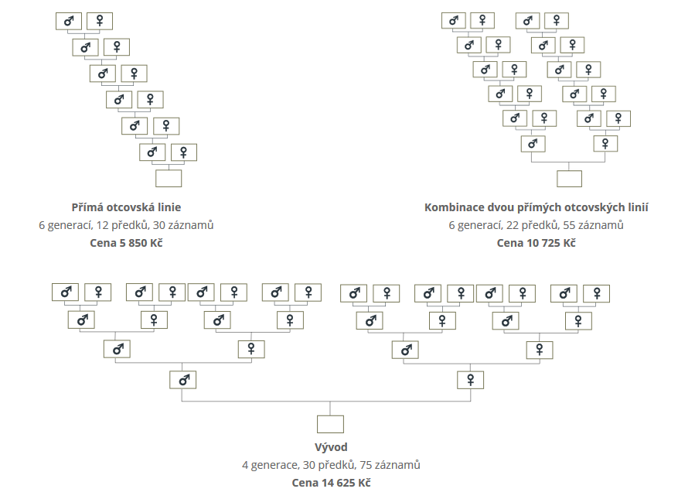
NÁKLADY
Zdroj: http://www.hledanipredku.cz/rodokmen-cenik/

Slide 11
DOPORUČENÁ LITERATURA
Peremská, Lenka. Rodinná kronika: krok za krokem. Brno: CPress, 2017.
Peremská, Lenka. Rodokmen krok za krokem. Brno: CPress, 2016
Peterka, Josef: Cesta k rodinným kořenům. Praha: Libri, 2006.
Hásek, Václav a kolektiv: Sborník učebních textů pro začínající rodopisce, 1. vyd. Praha: ČGHSP 2005.
Marečková, Marie: Příručka praktické genealogie. Jak sestavit rodokmen. Praha 2004.
Lutonský, Boleslav a kol.: Základy genealogie -soubor přednášek pro laické genealogy, 1. a 2. díl. Praha: Česká genealogická a heraldická společnost, 1999.
Řičař, Kristoslav: Občanská genealogie. Praha: Ivo Železný, 1999
Svoboda, Vladimír: Minimum o rodokmenu. -1. vyd. Praha: Olympia, 1998.
Řičař, Kristoslav: Kdo jsou moji předkové a odkud přišli. Praha: Horizont, 1995.
Melichar, Rudolf: Sborník k základům genealogie. Praha: Klub pro českou heraldiku a genealogii, 1988.

Slide 12
DOPORUČENÁ LITERATURA
Kasalický, Václav; Lutonský, Boleslav: Německo-český slovník pro genealogy. -1. vyd. Praha: Česká genealogická a heraldická společnost, 1997.
Mareš, Jan: Latinsko-český slovník pro genealogy. -1. vyd. Praha: Česká genealogická a heraldická společnost, 1996.
Palivec, Viktor-Elznic, Václav: Latinsko-český slovník genealogický. -Praha: Genealogická a heraldická společnost, 1976.
Lutonský, Boleslav -Černý, Jaroslav: Latinsko-německo-český slovník nemocí, úrazů, příčin smrti a výrazů s nimi souvisejících (nejen) pro genealogy. -1. vyd. Praha: Ringier ČR, 1995.
Lutonský, Boleslav: Slabikář a čítanka pro laické genealogy. -1. vyd. Praha: Česká genealogická a heraldická společnost, 1998.

Slide 13
ARCHIVNÍ SÍŤ
Archivní správa
Národní archiv v Praze židovské matriky, katastry
Oblastní (zemské) archivy matriky, katastry, urbáře, pozemkové knihy, velkostatky,
-okresní archivy sčítání lidu, domovská evidence,
farní úřady
Specializované archivy
-Vojenský ústřední archiv vojenské matriky
Bezpečnostní archivy
-min. vnitra, obrany, zahraničních věcí atd.
Archivy územních samosprávných celků
-městské archivy (Praha, Brno, Ostrava, Plzeň, Ústí n. Labem)
Soukromé archivy
-podnikové, církevní instituce atd.

Slide 14
NÁVSTĚVA A BÁDÁNÍ V ARCHIVU
Zákon č. 499/2004 Sb. o archivnictví a spisové službě a o změně některých zákonů, jak vyplývá z pozdějších změn.
Vyhláška č. 645/2004 Sb., kterou se provádějí některá ustanovení zákona o archivnictví a spisové službě a o změně některých zákonů, ve znění vyhlášky č. 192/2009 Sb.
Badatelský list (OP) –platnost -1 kalendářní rok.
Kniha návštěv badatelny –zápis během každé návštěvy.
Žádost o předložení archiválií.
Denní limity na počty předkládaných archiválií a mikrofilmů.
Lhůty na předložení originálních archiválií a studijních kopií.
Používání vlastního fotoaparátu pro vlastní potřebu.

Slide 15
MATRIKY
- název odvozen z latinského slova matricula = seznam kleriků ustavených při katedrálním, kolegiátním či farním chrámu opatřených obročím.
- faráři patrně nevedli až do poloviny 16. století řádné knihy, záduší si spravovala každá obec prostřednictvím volených kostelníků, o svatbách, křtech i úmrtích podávali svědectví pamětníci.
- vedení matrik nařídil katolickým farářům tridentský koncil v r. 1563 na zasedání jednajícím o reformě manželského práva.
- v českých zemích bylo vedení matrik nařízeno rozhodnutím olomoucké synody
z r. 1591 (pro Moravu) a pražské synody z r. 1605 (pro Čechy).
- r. 1614 Římský rituál (soubor liturgických pravidel) přesněji formuloval pravidla na vedení matrik, stanovil vzory zápisů pro jednotlivé knihy, ve vnější formě však ponechal farářům volnost.
- v 30. letech 17. století jsou již matriky u nás vedeny všeobecně.

Slide 16
MATRIKY
-r. 1770 nařízeny jednotné formuláře v souvislosti s očíslováním domů, matriky se měly psát latinsky.
-r. 1784 matriky uznány veřejnými listinami.
-r. 1784 zavedení formuláře s předtištěnými rubrikami, uloženo vést samostatně knihy pro křty, sňatky a pohřby.
-r. 1784 nařízeno vést indexy = rejstříky jmen
-r. 1792 nařízeno číslování folií (poději stran).
-r. 1799 nařízeno pořizovat pololetně 2 opisy matričních zápisů a odevzdat
-r. 1801 nařízeno zápisy číslovat ze statistických údajů.
-r. 1812 nařízeno zapisovat i datum narození.
-r. 1813 nařízeno zapisovat i jméno porodní asistentky.

Slide 17
MATRIKY
-r. 1949 „živé“ matriky předány příslušným národním výborům, „neživé“
matriky předány příslušným oblastním archivům.
-„neživé“ matriky (narození –lhůta 100 let; oddaní, zemřelí –lhůta 75 let)
-v současnosti jsou matriky uloženy v oblastních archivech dle bývalých krajů
zřízených v roce 1960, k delimitaci archiválií dle nově zřízených krajů nedošlo.
-MZA –vnitřní organizační jednotky –15 okresních archivů z krajů Jihomoravského, Zlínského a Vysočina.
-okresy -Blansko, Brno-venkov, Břeclav, Havlíčkův Brod (matriky SOA
Zámrsk), Hodonín, Jihlava, Kroměříž, Pelhřimov (SOA Třeboň), Třebíč,
Uherské Hradiště, Vsetín (matriky ZA Opava), Vyškov, Zlín, Znojmo,
Žďár nad Sázavou + matriky okresu Prostějov, město Brno.

Slide 18
EVANGELICKÉ MATRIKY
-nejstarší matriky u nás začali vést němečtí luteráni v Jáchymově (oddací od r. 1531, křestní od r. 1546).
-po vydání tolerančního patentu v r. 1781 mohli vést evangelíci záznamy o
příslušnících své náboženské obce, ale pouze pro soukromou potřebu.
Pastoři měli původně zasílat veškeré záznamy o provedených úkonech katolickému faráři.
-r. 1782 určeno, že dokud nemají evangelické obce svého pastora, může jejich úkony vykonávat i katolický farář.
-evangeličtí pastoři získali oprávnění vést matriky s platností úředních knih
až v r. 1829, až do r. 1849 vedli pro ně matriky i katoličtí faráři, kterým evangeličtí pastoři museli posílat opisy.
-POZOR: katolické a evangelické matriční obvody se lišily.

Slide 19
ŽIDOVSKÉ MATRIKY
-r. 1766 rabínům nařízeno, aby vedli knihy obřezaných, které měly být uloženy v synagogách.
-r. 1783 zavedeny rodné matriky pro židovské dívky.
-r. 1784 rabínům nařízeno vedení rodných, oddacích a úmrtních matrik
stejně jako u katolíků, ale bez veřejné platnosti.
-r. 1788 nařízeno vést matriky německy.
-r. 1797 nařízení, aby matriky vedli židovští učitelé či jiné pověřené osoby, ale ne rabíni; zároveň měli židovské matriky vést katoličtí faráři.
-r. 1837 vydána instrukce pro vedení matrik v Čechách (na Moravě až v r. 1846).
-r. 1868 židovské matriky nabyly práva veřejných knih, do té doby vedli židovské kontrolní matriky katoličtí faráři.

Slide 20
CIVILNÍ MATRIKY
původ civilních matrik spjat s povolením uzavírat občanské sňatky před politickými úřady, což bylo uzákoněno 25.5. 1868, kdy bylo též nařízeno
magistrátům a okresním hejtmanstvím vést oddací matriky.
-r. 1870 vydán zákon o manželství osob bez vyznání a o vedení oddacích, rodných a úmrtních matrik.
-po formální stránce se občanské matriky nelišily od církevních, ještě dlouho politické úřady užívaly stejné tiskopisy jako církev.

Slide 21
VOJENSKÉ MATRIKY
-r. 1768 vojenský reglement upravil vedení vojenských matrik.
-nejstarší čistě vojenská matrika u nás začíná v roce 1673.
-vojenské matriky vedli polní kuráti podle pluků (to bylo zrušeno aţ v roce
1932), původně jen u jezdectva a pěchoty.
-postupně vznikaly i matriky vojenských nemocnic a invalidoven.
-vojáci se často zapisovali do běžných matrik míst, kde zrovna byli
posádkou či během války.
-polní kuráti měli pravomoc nad dočasně přítomnými vojáky, civilní faráři
nad stálou posádkou (nařízení z r. 1754).
-od r. 1904 se do vojenských matrik přestalo psát četnictvo.
-u nás vojenské matriky zrušeny v r. 1948, živé uloženy na matričním
úřadě v Praze, ostatní odevzdány do Vojenského historického archivu..

Slide 22
KŘESTNÍ ZÁPISY
-17. století –datum křtu, jméno křtěnce, rodičů a kmotrů, jejich původ.
-1687 Morava: den, měsíc, jméno křtěnce, rodiče, kmotři.
-1771 zavedeny první jednotné rubriky: datum, křtící osoba, jméno křtěnce,
rodiče, kmotři, náboženství, místo, popisné číslo.
-1784 rubriky: datum narození, číslo domu, jméno dítěte, jeho pohlaví, zda
je manželské či nemanželské, jména a příjmení rodičů, jejich náboženství,
jména a stav kmotrů, bez zvláštní rubriky se psal křtící kněz.
-1812 začalo se psát znovu také datum křtu.
-Matěj = Mat(t)hias, Matouš = Matthäus, Mattheus.
-křestní jména nepřepisujeme v původní podobě.
-příjmení vznikala teprve během středověku, původně nebyla stálá –
postupné nabývání příjmení.
-příjmení –odvozená od povolání, křestních jmen, přezdívek, zdrobňovala
se, překládala se.

Slide 23
KŘESTNÍ ZÁPISY
-1770 nařízeno, že poddaní mají mít nadále jen jedno příjmení a nemají je už měnit podle gruntu.
-1777 manželka a děti dostávají příjmení po manželovi, resp. otci.
-1780 uzákoněna dědičnost příjmení + povinnost je užívat.
-1826 stanoveny podmínky pro změnu příjmení.
-1756 –1784 zapisovány do zvláštního oddílu za manželskými dětmi.
-mrtvorozené děti: původně v matrikách narozených, od 1823 nařízeno
zapisovat je i do úmrtních, později pouze do úmrtní.
-porodní bába (Hebamme) : zapisována od r. 1789.
-od r. 1789 nařízeno zapisovat rodné příjmení a místo původu matky, od
1794 rodiče matky a jejich bydliště, rodiče otce až po 1850

Slide 24
KŘESTNÍ ZÁPISY
-kmotři: kmotr se měl hmotně postarat o své kmotřence v případě ztráty rodičů. Původně byl jeden kmotr stejného pohlaví jako křtěné dítě a dva nebo více svědků, později byli kmotři dva a žádní svědci.
-r. 1784 nařízeno, že kmotři se mají do matriky vlastnoručně podepsat, pokud to neuměli, napsali tři křížky a jméno za ně napsal někdo jiný. Protože se často napsali příliš nečitelně, bylo nařízeno, aby se jejich jméno vedle podpisu znovu čitelně napsalo.
-dodatečné poznámky: + (křížek) obvykle znamená, že dítě krátce po narození zemřelo, poznámky o vydání křestních listů, od 2. poloviny 19. století –datum a místo svatby, úmrtí dítěte, zápisy o změně náboženství.

Slide 25
ODDACÍ ZÁPISY
-17. století –datum svatby, jména snoubenců, příp. jejich otců, jejich původ
a jména svědků (někdy chybí příjmení snoubenců), později se uváděla data trojích ohlášek a jméno oddávajícího kněze.
-r. 1771 zavedeny první jednotné rubriky: datum, oddávající, jména snoubenců (popř. i rodičů), svědci, náboženství, místo popisné číslo.
-Josef II. zavedl rubriky: datum svatby, číslo domu, jméno, příjmení, náboženství, věk a stav ženicha a nevěsty, jména a stav svědků.
-zapisovaly se údaje o dispensu, záznamy o prominutí ohlášek atd.
-ohlášky –3 neděle či svátky před svatbou ve farním kostele, zápisy mizí
po r. 1771, kdy se začaly psát do zvláštní knihy ohlášek.
-datum svatby –nekonaly se od 1. neděle adventní do Božího hodu
vánočního, od Popeleční středy do Božího hodu velikonočního, nejvíce
svateb v lednu a únoru, říjnu a listopadu.

Slide 26
ODDACÍ ZÁPISY
-místo svatby –zpravidla v místě bydliště nevěsty.
-věk snoubenců –uváděn od r. 1784, často značně nepřesný. Od r. 1753
hranice zletilosti 24 let, předtím 20 let, až do 1811 platila jen pro šlechtu a
svobodné lidi, od r. 1919 –21 let, od r. 1950 hranice posunuta na 18 let.
-svědci –podobně jako u kmotrů, min. 20 let, zpravidla 2 svědci.

Slide 27
ÚMRTNÍ ZÁPISY
-zápisy o úmrtí se objevují později než křestní a oddací.
-17. století –datum (obvykle pohřbu), jméno a původ zemřelého, někdy uváděn
i hřbitov.
-r. 1771 zavedeny jednotné rubriky: datum pohřbu, kdo pohřbil, kdo zaopatřil
svátostmi, jméno zemřelého, náboženství, hřbitov, místo, popisné číslo domu,
věk zemřelého.
-Josef II. zavedl rubriky: datum úmrtí, číslo domu, jméno a příjmení zemřelého,
náboženství, pohlaví a věk, příčinu úmrtí, dále jméno zaopatřujícího a
pohřbívajícího kněze, místo pohřbu a později i datum pohřbu.
-omylem nezapsaná úmrtí dopisována dle ohledacího lístku.
-pohřeb býval obvykle za 1 –3 dny po úmrtí.
-původně se přesné místo úmrtí zapisovalo pouze v případě, pokud člověk nezemřel doma.

Slide 28
ÚMRTNÍ ZÁPISY
věk úmrtí –často velmi nepřesné, zlepšuje se od Josefa II.
-příčina úmrtí –Josef II. stanovil, že pokud ve farnosti není lékař nebo felčar a
neprovádějí se tam ohledání mrtvých, farář nemá rubriku vyplňovat, později
„gewöhnlich“ nebo „mimořádná,“ pokud lékař ve farnosti byl.
Zapisovala se příčina dle ohledacích lístků, postupně se začala psát skutečná příčina úmrtí.

Slide 29
SEZNAM LEGIONÁŘŮ
Vojenský historický ústav/ Vojenský historický archiv
Nová databáze je první částí dlouhodobého projektu soupisu padlých příslušníků rakousko-uherské armády v 1. světové válce.
Od 1. 3. 2016 jsou zde zveřejněny údaje k vojákům, kteří padli nebo zůstali nezvěstní v letech 1914 až 1916 (údaje za roky 1914 a 1915 jsou již opravené, údaje za rok 1916 budou opravené do konce roku 2016) . Jedná se o vojáky, pocházející z území bývalého Československa (Češi, Slováci, Němci, Rusíni, Maďaři atd.)
Za základ databáze posloužily archivní prameny, které se nalézají ve VHA.
Předkládaná databáze si nemůže dělat nárok na to, aby zahrnovala všechny padlé ve válce.

Slide 30
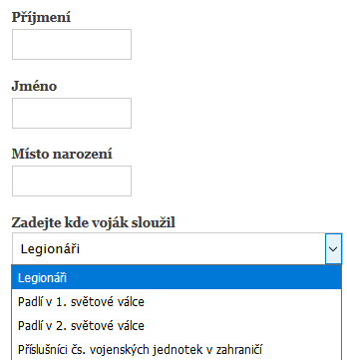
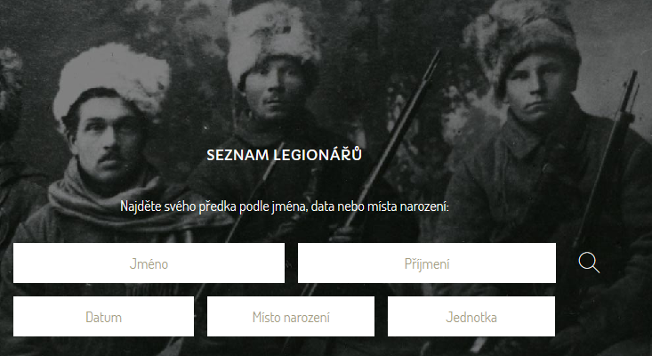
SEZNAM LEGIONÁŘŮ
http://www.vuapraha.cz/fallensoldierdatabase
http://legie100.com/krev-legionare/

Slide 31
ZÁKLADNÍ POUŽITÉ ZDROJE
http://www.genealogie.cz/
http://www.patranipopredcich.cz/
http://www.hledanipredku.cz
http://www.genea.cz/
http://www.rodokmeny-rodin.cz
http://www.badame.cz/kategorie/16-digitalizovane-matriky
https://ralf.signaly.cz/1211/hledani-predku-genealogie
http://www.vuapraha.cz/fallensoldierdatabase
http://legie100.com/krev-legionare/

Slide 32
Děkuji za pozornost

